Slide 1
Элементы машиноведения. Составные части машин.
Источник информации
https://infourok.ru/prezentaciya-po-tehnologii-dlya-malchikov-klass-na-temu-elementi-mashinovedeniya-sostavnie-chasti-mashin-3031781.html
Мастер производственного обучения:
Пальчиков Д.П.

Slide 2
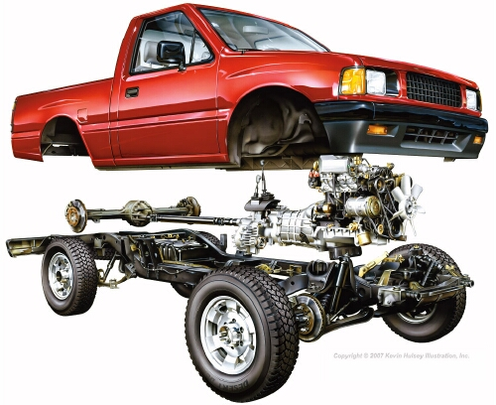
Автомобиль (основные части)
Двигатель внутреннего сгорания
Передаточные механизмы
Колёса

Slide 3
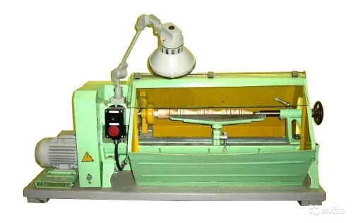
Токарный станок СТД-120М
Ремённая передача
Шпиндель
Двигатель

Slide 4
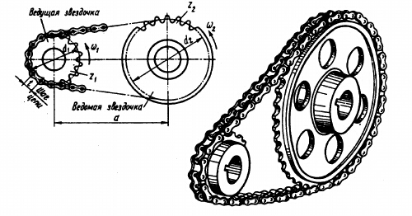
Цепная передача

Slide 5
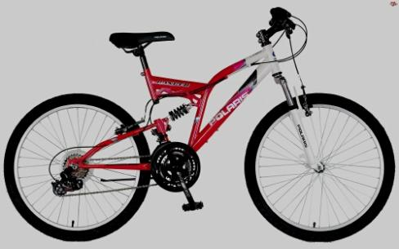
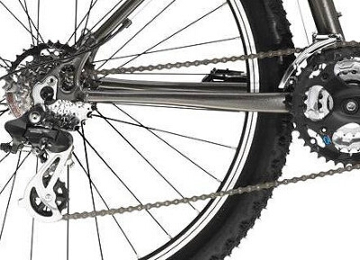
Цепная передача велосипеда

Slide 6
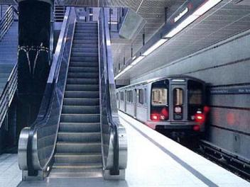
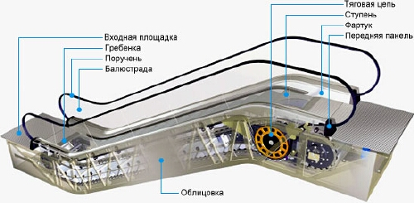
Эскалатор в метро

Slide 7
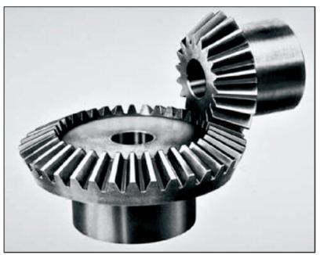
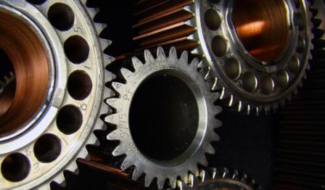
Зубчатая передача

Slide 8
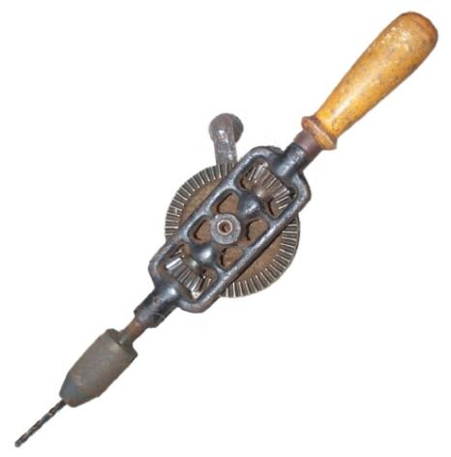
Зубчатый механизм ручной дрели

Slide 9
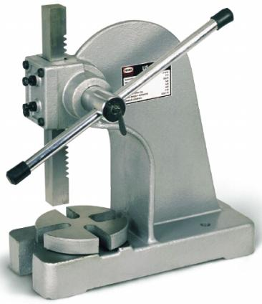
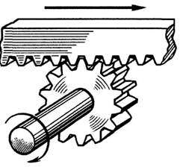
Реечный механизм настольного сверлильного станка

Slide 10
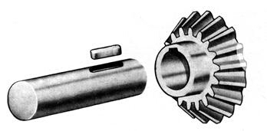
Шпоночное соединение
Зубчатое колесо
Шпонка
Вал

Slide 11
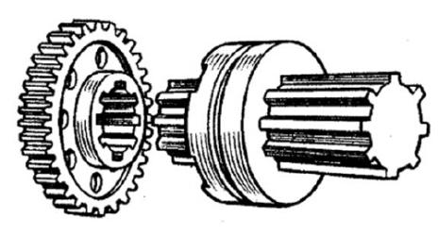
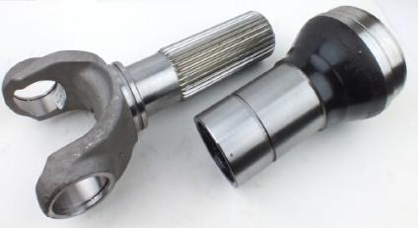
Шлицевое соединение
Шестерня
Шлицы
Шлицевой вал

Slide 12
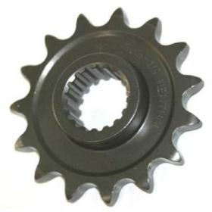
1.Деталь цепного механизма (цепной передачи)
з в ё з д о ч к а

Slide 13
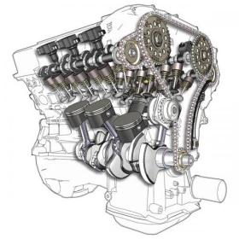
2.Одна из основных частей машины
д в и г а т е л ь

Slide 14
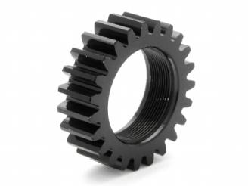
3.Деталь зубчатого механизма (зубчатой передачи)
ш е с т е р н я

Slide 15
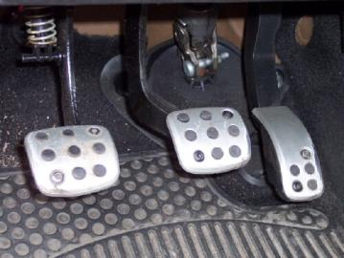
4.Подножка или рычаг для управления машиной (транспортным средством)
п е д а л ь

Slide 16
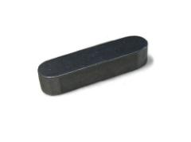
5.Небольшой металлический брусок, соединяющий вал электродвигателя со шкивом ремённой передачи (например, в токарном станке для обработки древесины)
ш п о н к а

Slide 17
Задание.
В данных словах буквы перепутаны.
Напишите слова правильно:
тельдвига
нихамезм
тершесня
печареда
канопш
шилц
нозев
лекосо
двигатель
механизм
шестерня
передача
шпонка
шлиц
звено
колесо

Slide 18
Список использованных печатных источников.
1.Тищенко А.Т. Технология. Индустриальные технологии: 6 класс: методическое пособие / А.Т. Тищенко. – М.: Вентана-Граф, 2014.
2.Тищенко А.Т. Технология. Индустриальные технологии: 6 класс: рабочая тетрадь для учащихся общеобразовательных организаций/ А.Т. Тищенко, Н.А. Буглаева. – М.: Вентана-Граф, 2014.
3.Тищенко А.Т. Технология. Индустриальные технологии: 5 класс: учебник для учащихся общеобразовательных учреждений / А.Т. Тищенко, В.Д. Симоненко. – М.: Вентана-Граф, 2012.
4.Тищенко А.Т. Технология. Индустриальные технологии: 6 класс: учебник для учащихся общеобразовательных учреждений /А.Т. Тищенко, В.Д. Симоненко – М.: Вентана-Граф, 2013.

Slide 19
Активные ссылки на использованные изображения и видео (URL-адреса).
Изображение звёздочка:
http://www.hartelman.nl/images/products/image-1420-1992-800-800-0-0.png
Изображение двигатель:
http://кавторг.рф/uploads/posts/2015-01-29-09-08-58-Shematicheskoe-izobrazhenie-Dvigatelya-vnutrennego-sgoraniya.jpg
Изображение шестерня:
https://xn--80ahhi0afh.kz/upload/iblock/402/h76973.jpg
Изображение педаль:
https://upload.wikimedia.org/wikipedia/commons/0/0c/Pedalerie_Peugeot_206.jpg
Изображение шпонка:
https://www.wuerthmarket.ru/img/media/pics/c/d/8/p519b8d61bfcd8.jpg
Изображение станок СТД-120М:
https://54.img.avito.st/1280x960/1894822654.jpg
Изображение автомобиль в разрезе:
http://ww.w.doskaurala.ru/orimg/97531-dgip2.jpg
Изображение цепная передача:
http://www.chelny-izvest.ru/content/images/50b48d186c0401354009880.jpg

Slide 20
Активные ссылки на использованные изображения и видео (URL-адреса).
Изображение велосипед:
http://tapety.tja.pl/obrazki/tja_normalne/51347.jpg
Изображение цепная передача:
http://komane.ru/nuda/ekonomicheskaya-i-tehnicheskaya-perestrojka-obshestva-v-uloviy/565.png
Изображение схема эскалатора:
http://www.liftovod.com/wp-content/uploads/2015/08/elevator-inda-house.jpg
Изображение эскалатор метро:
http://www.decorussteel.com/uygulamalar/yuruyenmerdiven/yuruyenmerdiven5.jpg
Изображение зубчатая передача:
http://wiki.zr.ru/images/f/f6/%D0%A2%D1%80%D0%B0%D0%BD%D1%81%D0%BC%D0%B8%D1%81%D1%81%D0%B8%D1%8F_27.jpg
Изображение зубчатая передача:
http://www.irt-m2p.eu/globalflexit/images/UserFiles/Image/visuels-accueil/1490_870_7_visuel2.jpg

Slide 21
Активные ссылки на использованные изображения и видео (URL-адреса).
Изображение зубчатый механизм ручной дрели:
http://www.iocresco.it/images/phocagallery/Picture_cards/Attrezzi_da_lavoro/Trapani/Hand%20drill1.jpg
Изображение реечная передача:
http://www.knep.ru/images/mehanizm/reechnyj-mehanizm.jpg
Изображение реечная передача сверлильного станка:
http://www.rucni-naradi.cz/img_product/img/proma-ap-2-rucni-lis.jpg
Изображение шпоночное соединение:
http://refwin.ru/files/18/images_11/image246.jpg
Изображение шлицевая карданного вала:
http://gkgk.ru/netcat_files/userfiles/SJ68740-CB75-11.JPG
Изображение шлицевое соединение:
http://ok-t.ru/studopedia/baza2/1880179264800.files/image194.jpg

